Slide 1

第三课 这事让我伤透了脑筋

Slide 2
（第二课练习答案） 用线连接词语和对应的解释:
(1) 情况越来越不好 A. 一把好手
(2) 关键时刻 B. 拖后腿
(3) 不让某人去做什么 C. 走下坡路
(4) 做某事做得很好的人 D. 小菜一碟儿
(5) 认为做某事非常容易 E. 节骨眼儿
(6) 没问题，可以 F. 没的说
(7) 头脑简单，没有心计 G. 没心没肺
(8) 没有兴趣，没有精神 H. 打不起精神

Slide 3
选词填空
过不去 小菜一碟 钻牛角尖 往心里去
(1)他对我说：“你生气了？真对不起，我们昨天是
跟你开玩笑的，你别 ___往心里去____。
(2)老张是个爱 _钻牛角尖_的人，什么事都要弄个一清
二楚。
(3）长江他都游过，让他游这条小河那还不是 ____
___小菜一碟_？
(4) 他批评你，你别生气，他不是成心跟你 过不去_,
他是个对工作非常认真的人。

Slide 4
走下坡路 拖后腿 那块料 抬不起头来
（1）产品投放市场后很快打响，但不久销售便开始（ 走下坡路 ） 。
（2）叶林同学过去在课堂上不注意听讲，许多科目成绩都不好，自己也觉得（ 抬不起头来 ）。
（3）家长对这项活动全力支持，没有一个（ 拖后腿 ） 、“走后门”、“搞小动作”的。
（4）你说你自己是一个科学家，根本不是搞文学（那块料 ） ，一个月写不出来一首诗。

Slide 5
用指定词语完成下面的对话：
(1) 弟弟：要是让我去参加比赛，我一定能得第一名，我跑得最快了。 哥哥： 得了吧，你跑得还不如我快呢________。(得了吧)
(2) A：昨天你真不该那么说话，王丽都快气哭了。
B： _我只不过跟他开个玩笑__。 (只不过……罢了)
(3) A：我的病不用去医院， _只不过是普通感冒罢了_______。(只不过……罢了)
B：还是去吧，要是加重了就麻烦了。

Slide 6
(4) 妈妈：听儿子说他将来要去当老师。
爸爸：别听他的，他根本不是当老师那块料_________。(不是……那块料）
（5）A：别看小张干别的不行，做生意还挺行。
B：是啊， _他很精明，一看就是做生意的料_____ (是……那块料)
(6) A： 亏你是记者______,这么大的新闻都不知道？(亏你……)
B：我感冒了，在家躺了好几天。
(7) 儿子：爸爸，这个字怎么念？什么意思？
爸爸： _亏你是大学生呢_______,这个字小学生都认识。(亏你……)

Slide 7
(8) A：你怎么喝醉了？有什么难事吧？说出来，也许大家能帮帮你呢， 别跟自己过不去________。 (跟……过不去)
B：这事谁也帮不了我。
(9) 妈妈：小明的腿好了以后不爬树了吧？
哥哥：哪儿啊， __他照爬不误_____ 。 (照……不误)
(10) A：我给小张讲了半天怎么用电脑，他就是不明白。
B：他呀， _整个一个电脑盲________。(整个一个)

Slide 8
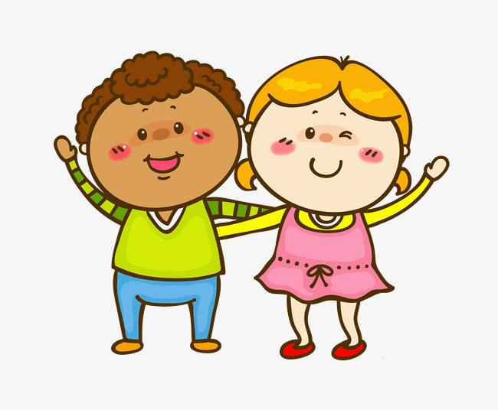
课 堂 导 入
你的同屋是什么样的人？
1、没心没肺的？心机男/女？
2、小鸡肚肠的？有肚量的？
3、学霸？学渣？
4、刀子嘴，豆腐心的？口蜜腹剑的？

Slide 9
课 堂 导 入
如何与同屋相处？
1、以牙还牙，以眼还眼
2、忍气吞声，慢慢适应
3、睁一只眼闭一只眼
4、大度（有肚量）一点，宰相肚里能撑船

Slide 10
（注释）
➊小鸡肚肠：
意思：比喻人肚量小，心胸狭窄。
➋学霸
意思：那些特别擅长学习、考试分数很高的学生，是褒义词。
➌学渣
意思 ：指那些平时不努力学习，快临近期末时才开始突击、临时抱佛脚的学生群体。（一般不带有贬义，与学霸相对，是学习不理想的学生对自己的一种自嘲。）

Slide 11
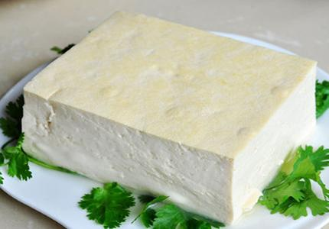
（注释）
➍刀子嘴，豆腐心：
意思：说话尖利，心地柔和。
➎口蜜腹剑
意思：形容嘴甜心狠，狡诈阴险。
➏以牙还牙：
意思：比喻针锋相对地进行对抗斗争。

Slide 12
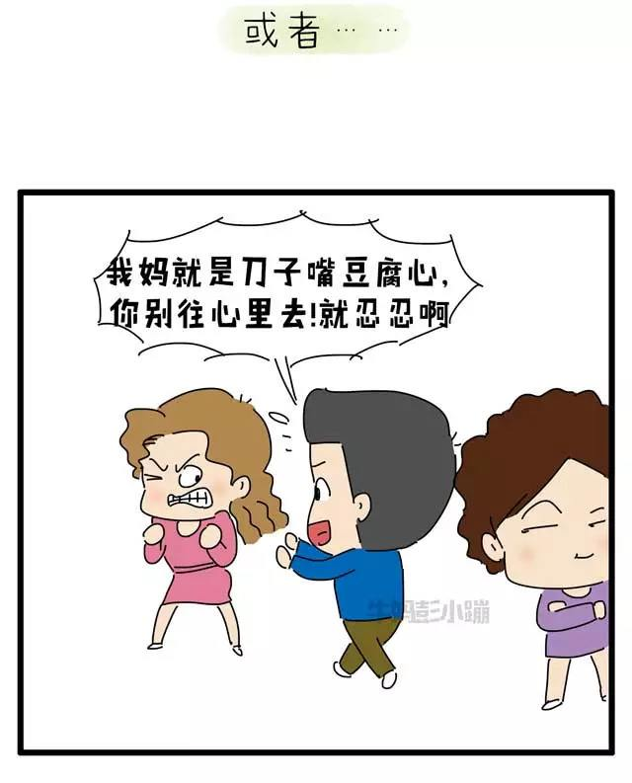
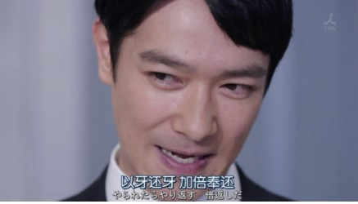

Slide 13
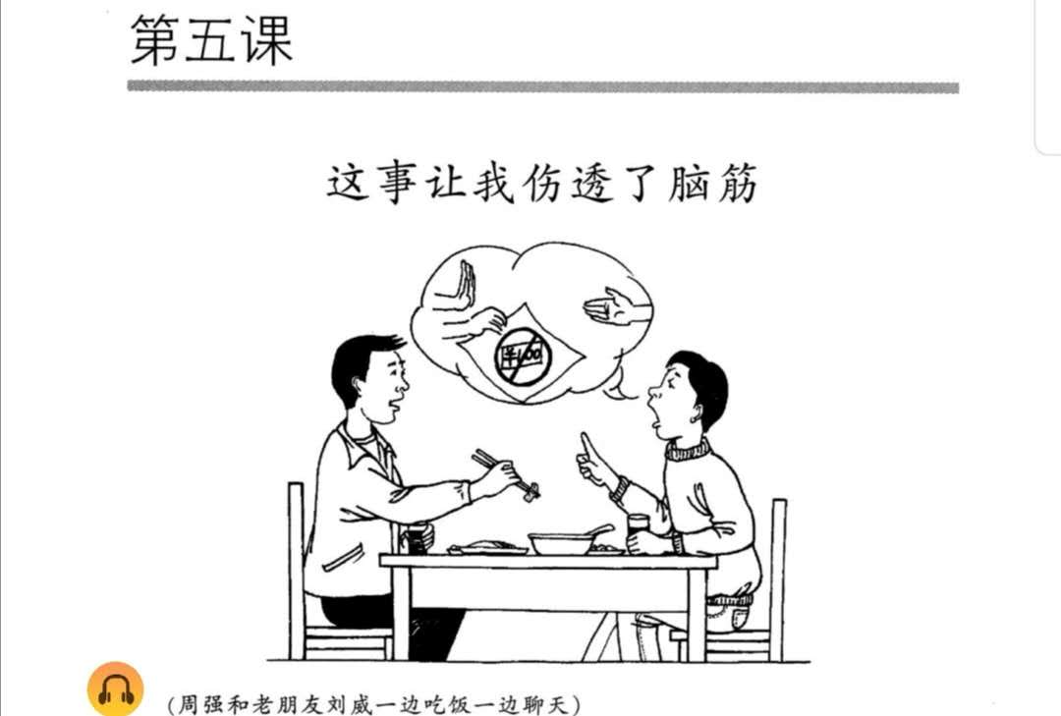

Slide 14
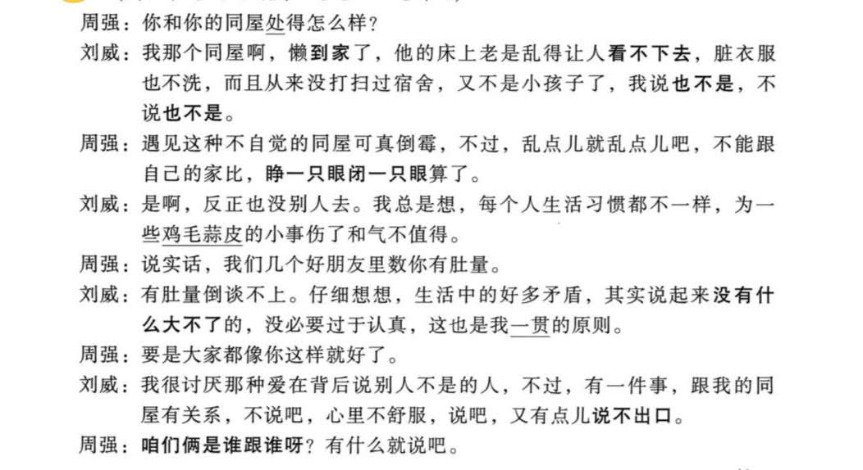

Slide 15
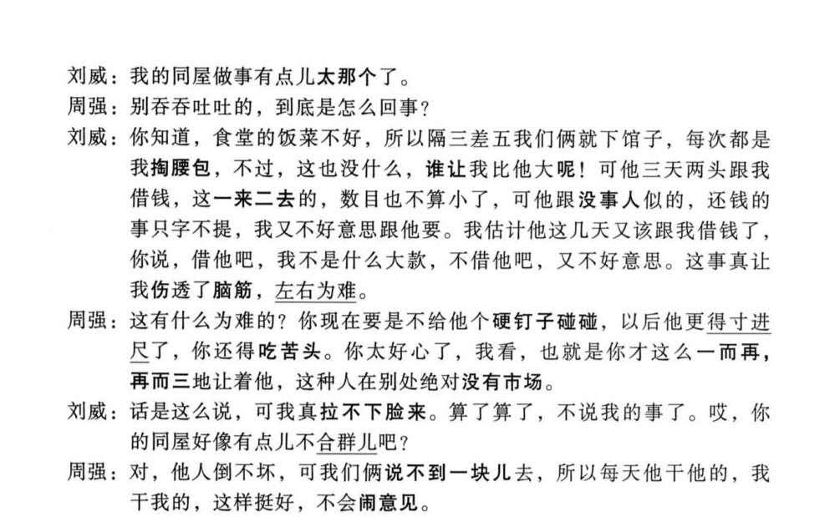

Slide 16
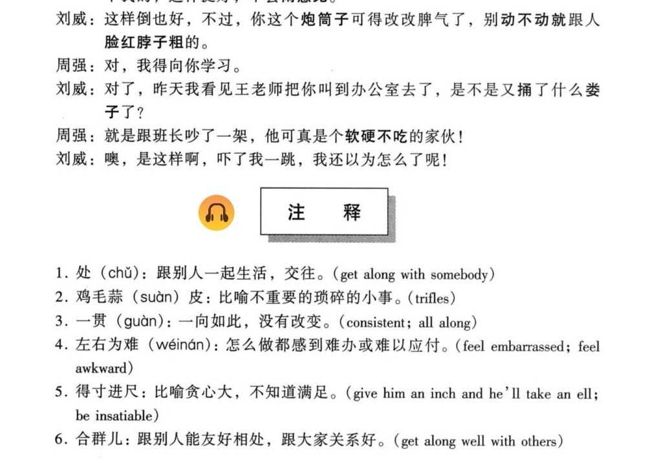

Slide 17
俗语例句
俗语例释
1、Adj+到家了
意思：形容程度高，到了极点。
扩展：懒/坏/贪心/笨+到家了
例句：
1）小张那个人坏到家了，总是找我的麻烦，让我不舒服。
2）几个孩子不满地叫着：“我们才不吃臭豆腐呢，真难闻！臭到家了！"
3) 他把话说得清楚到家了，不怕那几个人听不出来。

Slide 18

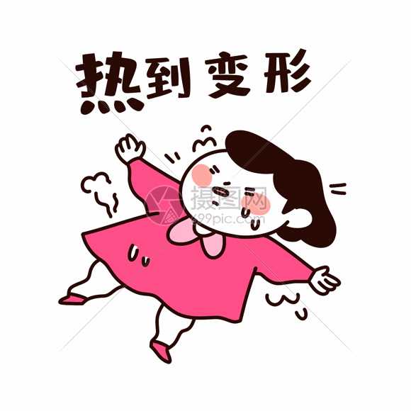


相关俗语：Verb 到变形

Slide 19
2、看不下去 （如图）
意思：太过分了，让人看了不能忍受，不能 继续看。
扩展：听不下去 坚持不下去
待不下去 活不下去
说不下去
写不下去

Slide 20
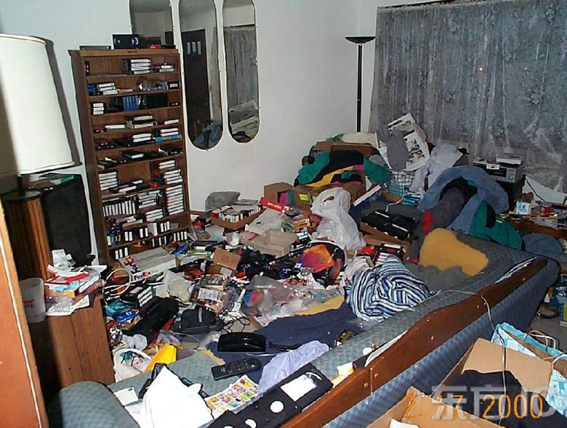
看不下去

Slide 21
俗语例句
俗语例释
3、……也不是，不……也不是
例句：
1）很贵的菜里有一根头发，我吃也不是，不吃也不是。
2）老师送了我十几本书，都是不喜欢看的哲学书。弄得我扔也不是，不扔也不是。
3）看到小游客在故宫景区不遵守规则，（如下图）

Slide 22
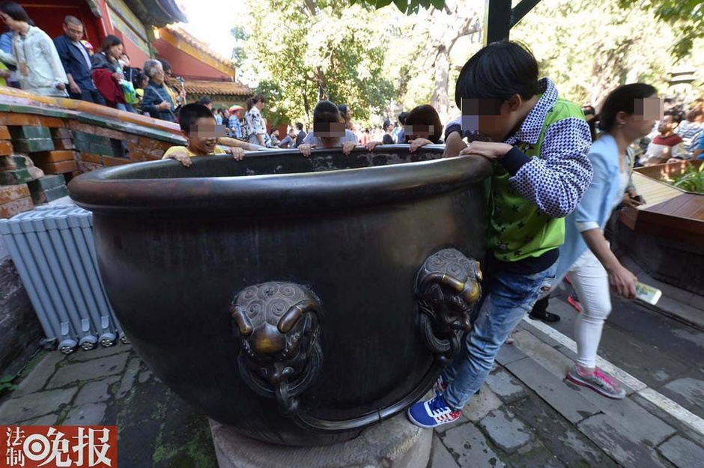
我批评也不是，不批评也不是

Slide 23

俗语例释
4、睁一只眼闭一只眼
意思：对不好的或不应该的事
不关心、不管。
例句：
1）价格管理部门一般对涨价比较敏感，而对降价“睁一只眼闭一只眼 ”。
2）考试作弊时，希望老师睁一只眼闭一只眼。

Slide 24
3、结婚之前，要睁开你的眼睛；结婚之后，要睁一只眼闭一只眼。
4、一个负责任的主管，怎么能够对下属的胡作非为睁一只眼闭一只眼？

Slide 25

文化扩展：
★“睁一只眼，闭一只眼”的人生处世哲学，你怎么看？

Slide 26
5、没有什么大不了的
意思：不是什么重要的事情。
例句：
1）不就是考砸了吗，有什么大不了的？
2）不交作业就是少40分嘛，没有什么大不了的。
3）电脑坏了有什么好哭的，大不了再买一个呗。

Slide 27
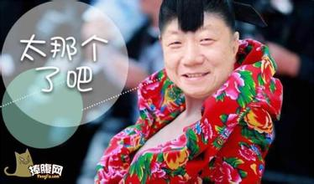
6、太那个了（如下图） 用法：“那个”代替不便直接说的形容词。

Slide 28
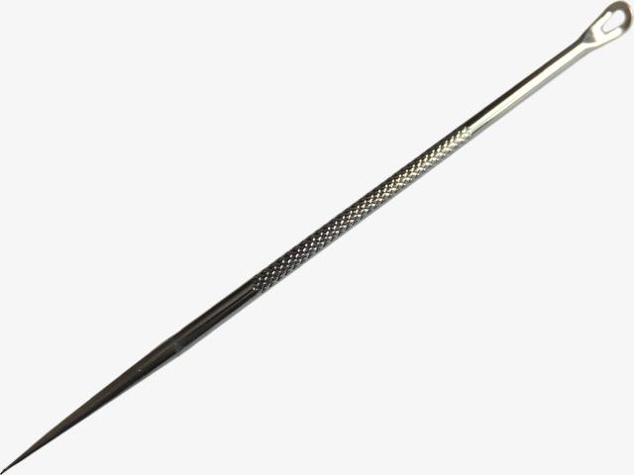
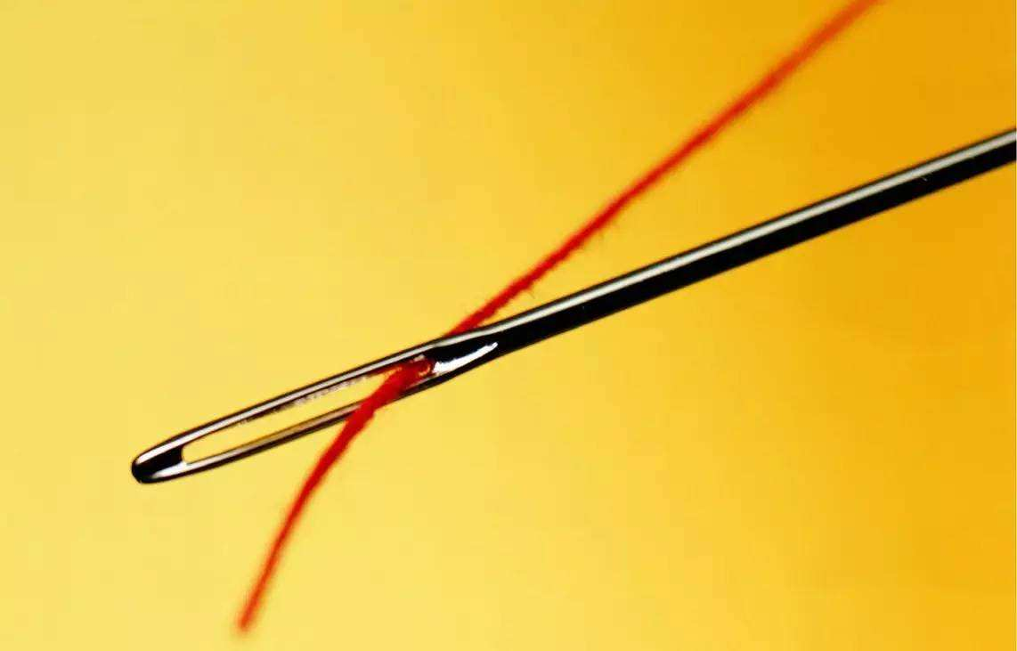
例句：
1）大男人穿成这样，也太那个了吧。
2）几十年前看到有人从日本往国内带缝衣针，有点受刺激，小小的缝衣针也要从国外买的，是不是太那个了 ……
3）A:对不起，我眼睛太小没看清楚。
B:眼睛太小？！这理由也未免太那个了 。

Slide 29
7、有肚量
意思：能够容忍一些事情。
同义词： 大度、宽容、宰相肚里能撑船
例句：
1）你应该做一个有肚量的男人，别那么斤斤计较。
2）公司的一把手要把企业利益放在第一位，还要有心胸，有肚量，有一套控制企业的人格魅力等等。

Slide 30
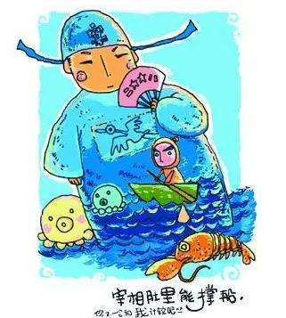
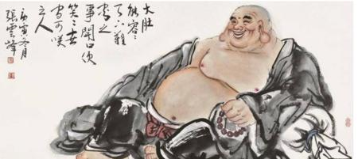
宰相肚里能撑船

Slide 31
8、说不出口
意思：不好意思说，难以开口。
例句：
1）“分手”这两个字就在我嘴边，可看她高兴的样子，我说不出口来。
2）亏你是老师呢，这么恶心的话你居然能说得出口？

Slide 32
文化扩展：
在中国，什么话你觉得有点儿说不出口？
（脏话？讨债的话？拒绝的话？辛苦的事？
表白的甜言蜜语？……）
在你们国家呢？

Slide 33
俗语例句
9、咱们俩是谁跟谁呀？
意思:关系不一般，关系很亲密。
例句：
(1) 她笑着说：“这里的每样东西都是我辛辛苦苦做出来的，当然不容易， 不过咱们俩谁跟谁呀？你喜欢什么，随便拿。”
(2) 不就是那一百块钱吗？早还晚还都没有关系，咱们是谁跟谁！
(3) 你们俩是谁跟谁呀，你上他那儿，他上你那儿，不是一样吗？

Slide 34
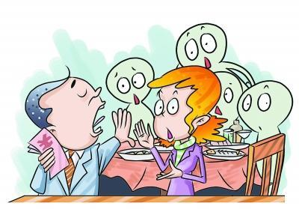
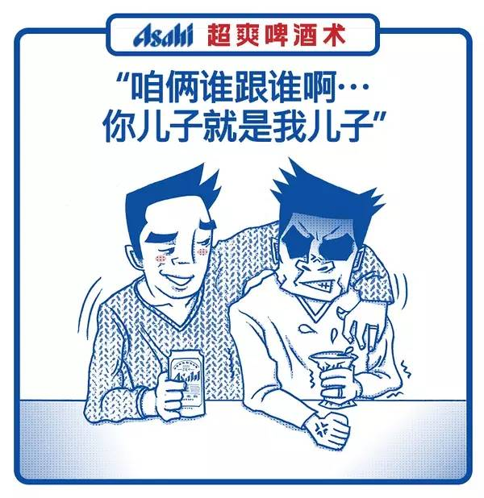

Slide 35
文化扩展：
✮中国人的客套话：
客气什么呀！
别见外！
瞧你说哪儿去了？
✬中国人的餐桌文化：

Slide 36
10、掏腰包==买单
例句：
1）政府掏腰包，你来当老板。
2）你吃饭，我买单。
3）谁来为你的幼稚、马虎买单呢？

Slide 37
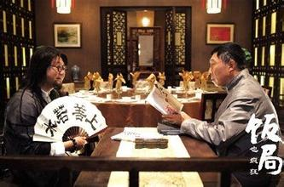

Slide 38
10、谁让……呢？
（无奈、没办法）
1）考试成绩不好考砸了，谁让你不好好学习呢？
2）迟到了，谁让……呢？
3）咱们不等他了，谁让……呢？

Slide 39
11、一来二去 （久而久之）
意思：渐渐地、慢慢地。
例句：
1）我喜欢看戏，有时候去后台看她，请她吃饭，一来二去就成了无话不谈的好朋友。
2）以前，别人给他介绍女朋友，他也去见过，可不是人家看不上他，就是他看不上人家，总是不合适，一来二去的，他就失去了信心。

Slide 40
一干二净：形容十分彻底，一点儿也不剩。
（e.g.他把工作责任推得一干二净。）
一清二楚：清清楚楚。
（e.g.他在考试的时候作弊，老师在讲台上面看得一清二楚。）
一穷二白：贫穷，基础薄弱，科技落后。
（e.g.这位老总真了不起，在创业公司“一穷二白 ”的小平台上，做出了跟大公司一样的业绩。）

Slide 41
12、跟没事人似的
意思：跟这件事没有关系。
例句：
1）公司损失了一大笔钱，他心里很难受，可表面上还是跟没事人似的。
2) 妈妈说：“明天就要考试了，你怎么跟没事人似的还天天玩啊？”
3) 我跑了三千米就再也跑不动了，可他跑完五千米，跟没事人似的。

Slide 42
13、大款
意思：特别有钱的人。
同义词：土豪 高富帅 白富美
反义词：屌（diǎo)丝

Slide 43
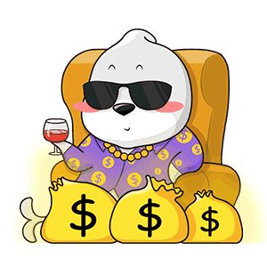
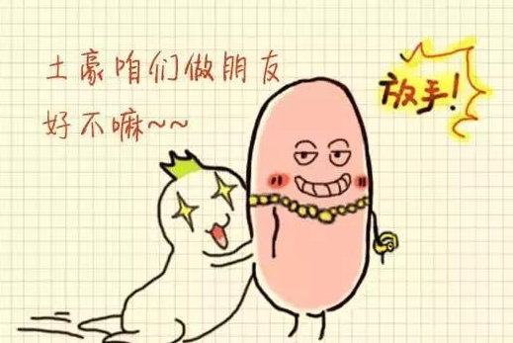
土豪 大款

Slide 44

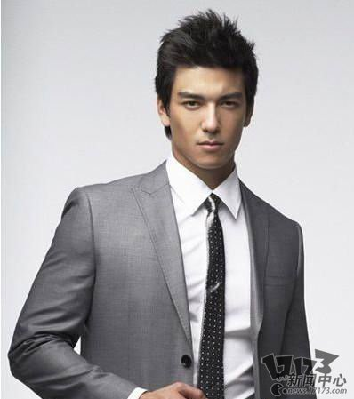
白富美 高富帅

Slide 45


Slide 46
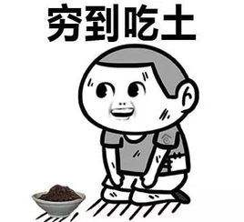
扩展： 吃土（verb）
意思：网络流行词，指穷到没钱吃饭只能吃土。后来引申到网络购物时，强调购物的疯狂程度，网友们常在过度购物时自嘲花销太大下个月“吃土”。
e.g.
下星期就是“双十一”，那么下月又得吃土。

Slide 47
14、（让人）伤（透了）脑筋
意思：让人发愁，头疼。
例句：
1）他们夫妻俩为孩子在哪儿上学的事伤透了脑筋。
2）原以为可琪是个柔顺的女孩子，没想到她这么爱钻牛角尖，真伤脑筋 。

Slide 48
15、碰钉子
意思：被拒绝，遇到挫折。
例句：
1）（如图）最近找工作，女性求职者处处碰钉子。
2）他想，他跟老王是多年的朋友了，老王不会不答应的，可没想到碰了个软钉子，这让他好几天心里都不痛快。

Slide 49
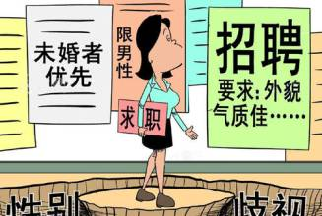

Slide 50
16、吃苦头
扩展（反义词）：尝到甜头
用法：吃点儿苦头
吃了不少苦头
例句：
1）为了练好古典舞，她可吃了不少苦头呢。
2）预防措施是万万不可缺少的，只有未雨绸缪，做好充分的准备，才能避免“吃苦头 ”。

Slide 51
17、一而再，再而三
意思：一次又一次，很多次。
例句：
1）他这么一而再、再而三地骗你，你怎么还相信他？
2）就是这样一个存在多年的事实，却被媒体一而再、再而三地“忽略”。

Slide 52
18、没有市场==吃不开
意思：不受欢迎，不被接受。
扩展：有市场==吃得开、吃香
例句：
1）这种文艺电影在当今的时代可真没市场。
2）在21世纪的今天，把环保和经济发展对立起来的观点越来越没有市场了。
3）那些男人都喜欢漂亮而没有头脑的女孩子，所以你不要太聪明了，要不你在男人那里可没有什么市场。

Slide 53
19、拉不下脸来
意思：碍于情面不好意思做某事。
例句：
1）我知道这样做不太好，可他是我的老师的儿子，所以我拉不下脸来拒绝他。
2）她虽知自己有些过分，可就是拉不下脸来向男朋友道歉。

Slide 54
反义词：拉下脸来 （是指不顾情面做某事）
e.g.这位教授不得不拉下脸来对那些机构明确表示：“我不参加‘骗钱运动’。
相关俗语： 拉下脸来≈硬着头皮
硬着头皮：勉强自己去做难度较大的事。
e.g.尽管全球疫情形势十分紧张，无奈电影的拍摄日期已定，他只好硬着头皮“冒险”外出选演员。

Slide 55
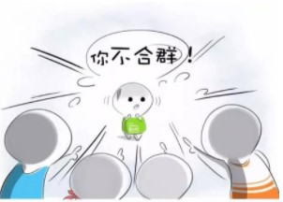
20、合群儿:
意思：跟别人友好地相处，跟大家关系很好。
例句:
1)职场中人，一旦爱出风头就有可能成为大家打压、排挤的对象。所以，多数人宁可选择合群儿、抱团取暖，也不愿意成为特立独行的人。因为只有这样，才是最安全、最省力的。

Slide 56
21、说不到一块去
意思：相互之间没有话说，没有共同语言。
例句：
1）有一些奇葩，你注定跟他们说不到一块去，而且千万不要逼自己跟他们交流，你会无语到崩溃。
2）我选择衣服只要大方得体就行，无所谓时尚不时尚，现在越来越觉得跟有些追求衣服时尚的人说不到一块去了。

Slide 57
22、闹意见=闹矛盾
意思：发生矛盾。
例句：
1）吃惯了早餐，一顿没按时吃胃就闹意见。
2）相爱着的人往往爱闹意见 ，反而是漠不相干的人能够互相容忍。

Slide 58
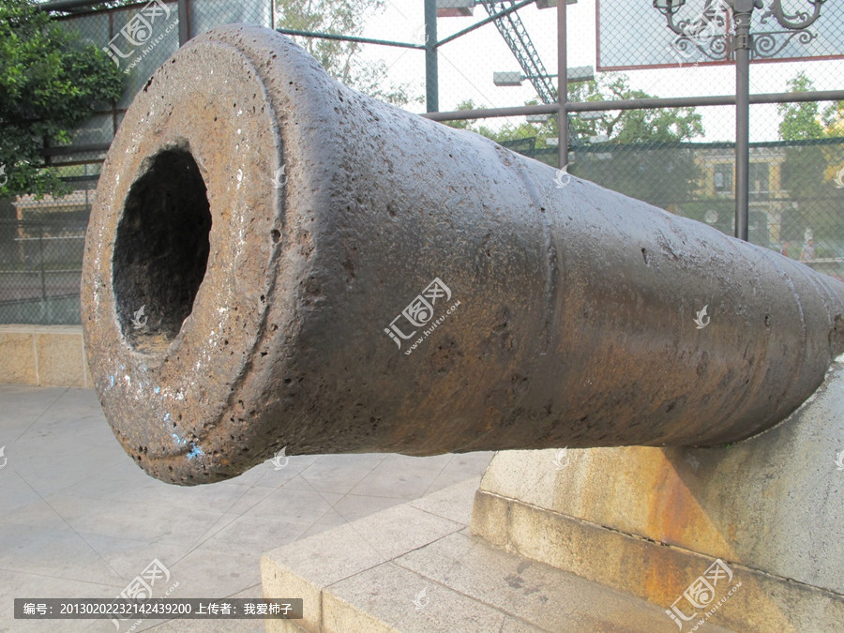
23、炮筒子
意思：性格急躁、心直口快，脾气火爆，一 点就着。
例如：
1）别看老师上课时温柔，课后可是个炮筒子。
2）他是我们这儿有名的炮筒子，为此得罪了不少人。
3）明天开会的时候，你别又跟炮筒子似的，想好了再说。

Slide 59
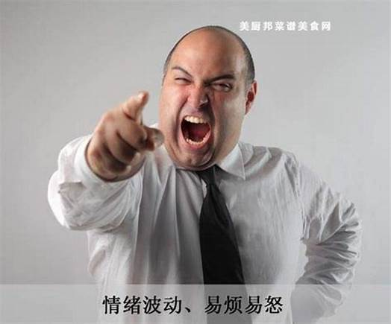

Slide 60
24、动不动就……
意思：很容易或者经常发生。
例如：
1）王经理动不动就发脾气，我们都很不喜欢他。
2）他的身体现在很糟糕，动不动就感冒，不能上班。
3）动不动就…… （掉眼泪、出汗、拉肚子、请假、生气）

Slide 61
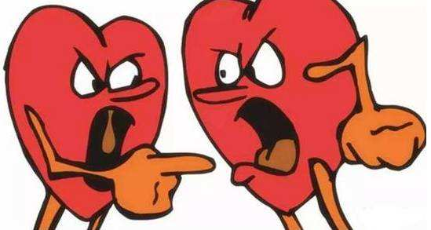
25、脸红脖子粗
意思：人非常气愤的样子。
例句：
1）两个人常常为看哪个电视节目争得脸红脖子粗，最后谁也看不好。
2）踢足球就是为了娱乐嘛。没必要钻牛角尖，为了一个球吵得脸红脖子粗。

Slide 62
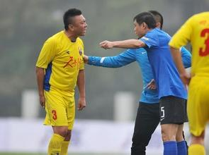

Slide 63
26、捅娄子
意思：闯祸 、 惹麻烦
例句：
1）每次费劲儿的刚把事情处理得差不多，总有一些二货又给你捅娄子了。
2）他小时侯非常淘气，没少给爸爸妈妈捅娄子，也没少挨爸爸的揍。

Slide 64
27、软硬不吃
意思：不管别人怎么说、用什么方法都不改变自己的立场。
扩展： 吃软不吃硬
吃硬不吃软

Slide 65
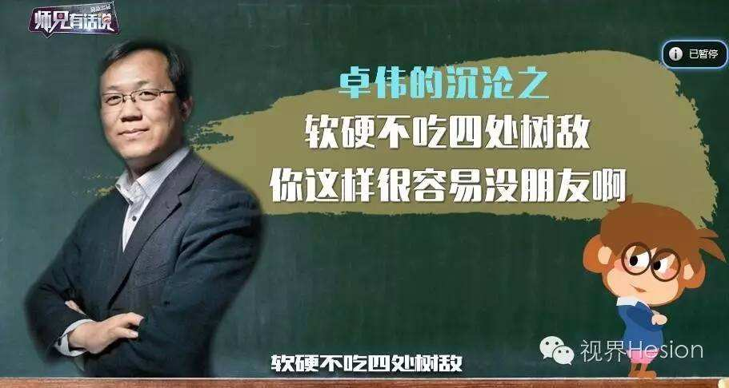
例句：
1）在查清一家房地产开发公司偷税后，不少人出面说情，可地税局软硬不吃 ，坚决处罚了这家公司。
2）他这人吃软不吃硬，你跟他说话时客气一点啊。
3）方华吃硬不吃软，你越求他他越生气。

Slide 66
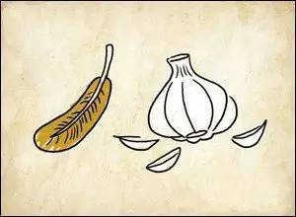
本课的成语
一来二去
吞吞吐吐
隔三差五
三天两头
左右为难
得寸进尺
鸡毛蒜皮

Slide 67

28、左右为难（如下图） 意思：左也不好，右也不行。形容无论怎样做都有难处。

Slide 68
29、得寸进尺
意思：得了一寸还想再进一尺。 指贪心不满足，有了小的，又要大的。
例句：
1）有时就得这样果断。不然你的好心谦让会换来他们的得寸进尺。
2）当妻子的人就要懂得出嫁从夫，别仗着人家宠你、疼你，就得寸进尺。

Slide 69
第三课俗语小结
看不下去
睁一只眼闭一只眼
咱们俩谁跟谁呀
伤（透了）脑筋
碰钉子
吃苦头
一而再，再而三
土豪
说不出口
拉不下脸来
没有市场
说不到一块去
动不动
脸红脖子粗

Slide 70
第三课俗语小结
闹意见
有肚量

Slide 71
成语
鸡毛蒜皮
吞吞吐吐
隔三差五
三天两头
左右为难
得寸进尺
一来二去

Slide 72
第三课句式小结
重点句式：
……也不是，不……也不是
没有什么大不了的
谁让……呢？

Slide 73
一起来练习

Slide 74
综合练习
情景1：
老公：如果有一天我出轨了，你会怎么样？
老婆：这没什么（ ）的，我会（
）。
老公：你真的这么有肚量啊？
老婆：这也是没办法啊，咱们有孩子，你说我离婚（ ），不离婚（ ）。谁让我倒霉跟你结婚呢？
大不了
睁一只眼闭一只眼
也不是
也不是

Slide 75
综合练习
情景2：
最近我遇到一件让人（ ）的事。说起来好像都是鸡毛蒜皮的小事，没什么（
）的。但是让我左右为难。事情是这样的：我同桌性格豪爽，爱交际，一来二去我们就成了好朋友。但是他常常随便用我的东西，一而再，再而三的。有时候还借走不还，可他自己跟（ ）似的。
伤脑筋
大不了
没事人

Slide 76
他这种行为（ ）是不拘小节，（ ）就是爱占便宜。可是我（ ）来跟他谈这件事。谁让我（ ）呢？
往好里说
往坏里说
拉不下脸
脸皮薄

Slide 77
综合练习
情景3：
我的男朋友什么都好，就是脾气不好，（ ）就跟人急，（ ）的。因为这脾气他也碰了不少（ ），吃了不少（ ）。
动不动
脸红脖子粗
钉子
苦头

Slide 78
2021
感谢聆听！
Notes:
X X X旗舰店https://liangliangtuwen.tmall.com

